Slide 1
Ромб и квадрат

Slide 2
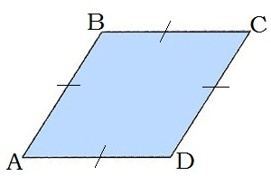
Ромб
Ромб – это параллелограмм, у которого все стороны равны.

Slide 3
Свойства диагоналей ромба
У ромба диагонали взаимно перпендикулярны и лежат на биссектрисах его углов.
Неправильно говорить: «диагонали являются биссектрисами его углов» или «делят углы ромба пополам», поскольку диагональ ромба является отрезком, а отрезок не может быть биссектрисой, т.е. лучом, и не может делить угол пополам – угол пополам может разделить только биссектриса.

Slide 4
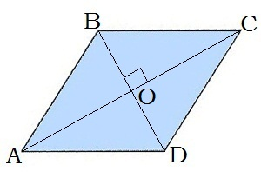
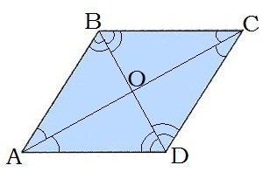
Доказательство:
По свойству равнобедренного
Треугольника, образованного
Двумя сторонами ромба, следует,
Что медиана (диагонали ромба
Делятся пополам) является высотой и
биссектрисой

Slide 5
Признаки ромба
Если у параллелограмма диагонали взаимно перпендикулярны, то этот параллелограмм – ромб.
Если у параллелограмма одна из диагоналей лежит на биссектрисе угла, то этот параллелограмм – ромб.

Slide 6
Квадрат
Квадрат – это прямоугольник, у которого все стороны равны.
Квадрат – это ромб, у которого все углы прямые.
У квадрата есть все свойства прямоугольника и ромба.

Slide 7
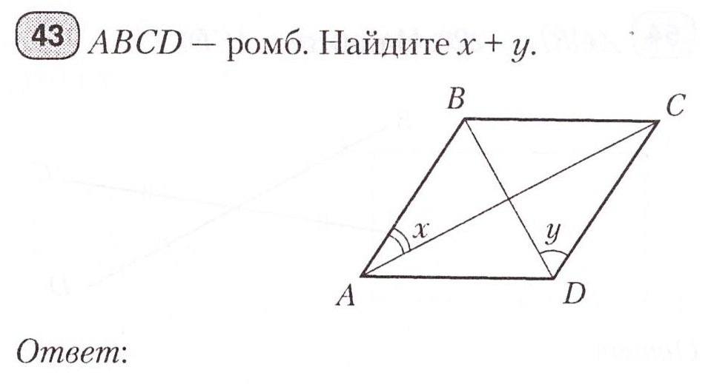
Решение задач:

Slide 8
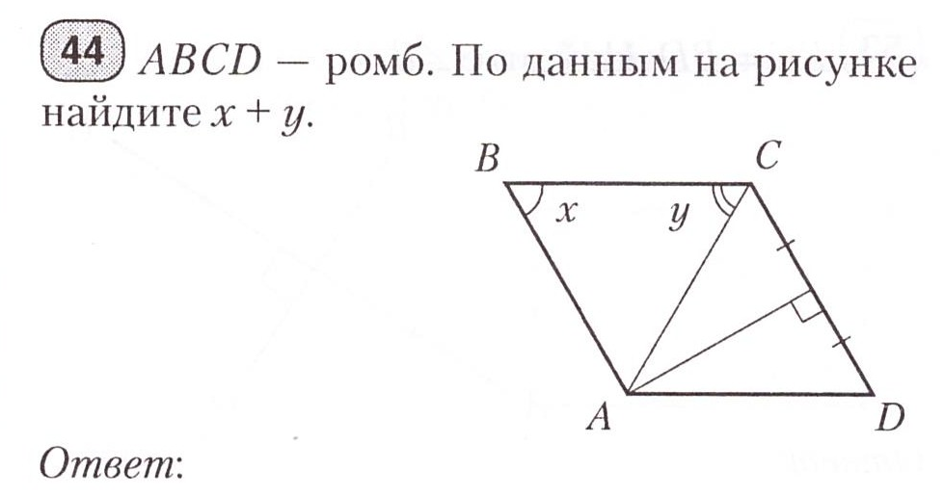
Решение задач:

Slide 9
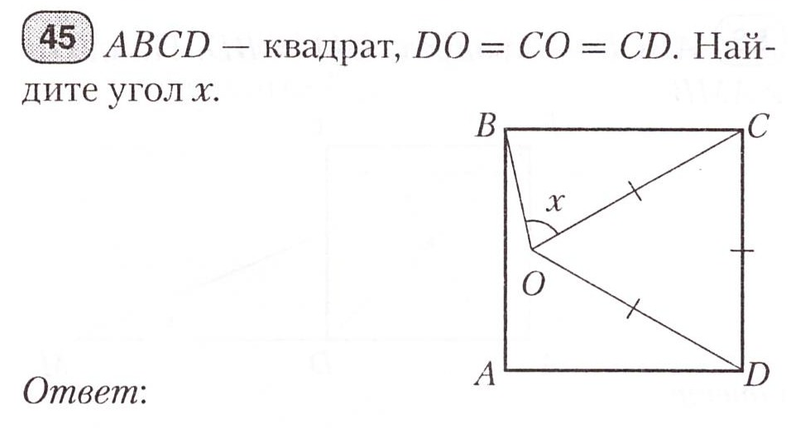
Решение задач:

Slide 10
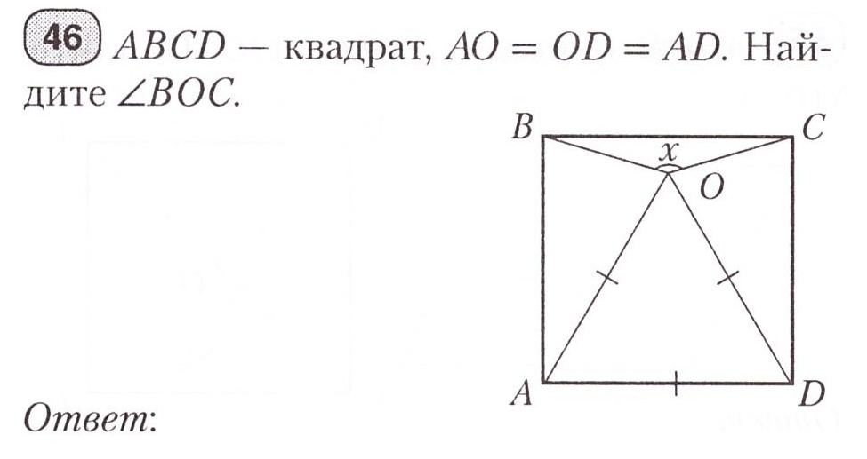
Решение задач:

